Slide 1
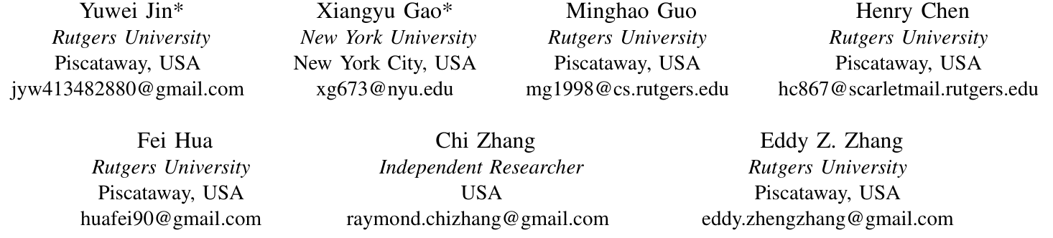
Optimizing Quantum Fourier Transformation (QFT) Kernels for Modern NISQ and FT Architectures

Slide 2
Domain-specific compile for QFT
Challenges
  QFT每个量子比特都与其他所有比特交互（all-to-all）
  现有硬件存在连接限制
Insight
  打破量子门的严格依赖（对易性）
  递归划分QFT Subkernel
  组合使用前两个insight
Benefits
  量子比特数增加时不需要重新编译（增量编译）
  适配多种架构：网格，六边形
  有效优化线路，提升保真度

Slide 3
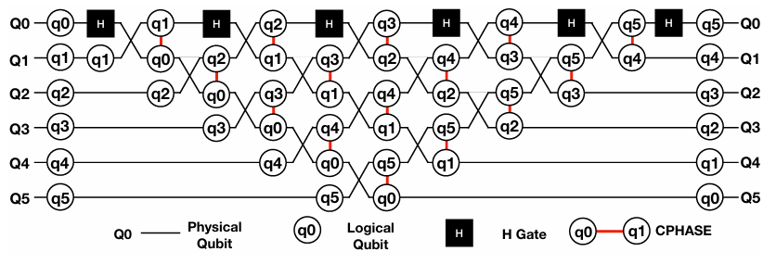
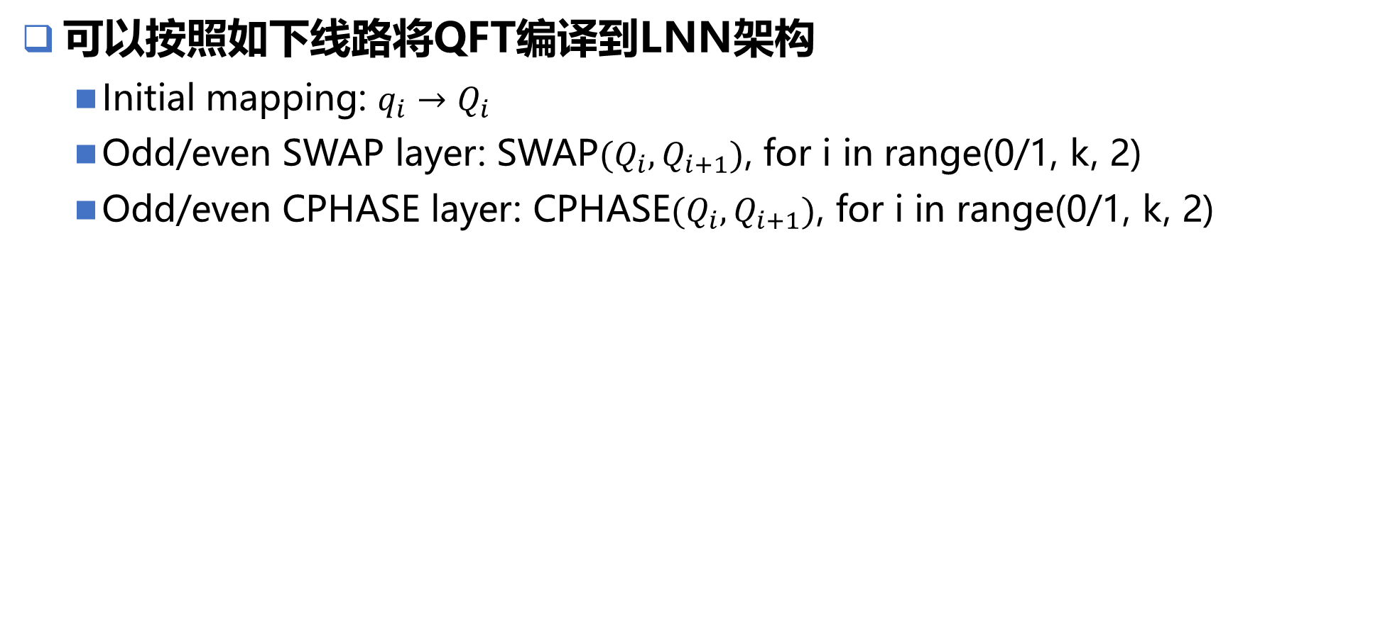
Existing approach: QFT kernel on LNN
可以按照如下线路将QFT编译到LNN架构
  Initial mapping: $q_{i}→Q_{i}$
  Odd/even SWAP layer: SWAP$(Q_{i}, Q_{i+1})$, for i in range(0/1, k, 2)
  Odd/even CPHASE layer: CPHASE$(Q_{i}, Q_{i+1})$, for i in range(0/1, k, 2)

Slide 4
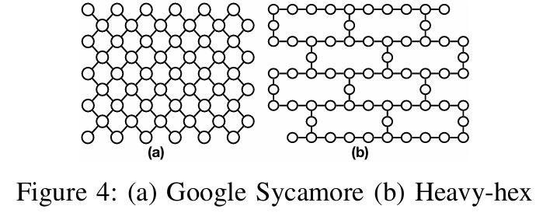
Hamiltonian path OK?
不行，因为有的图没有哈密顿回路，且找哈密顿回路是NPC

Slide 5
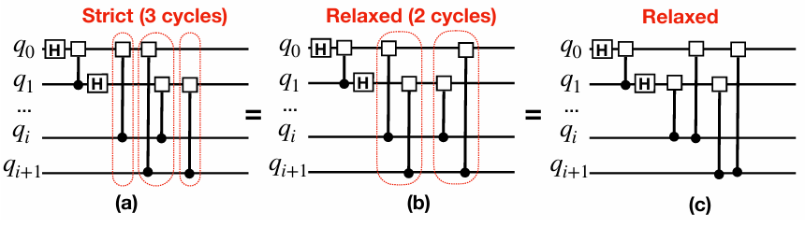
Breaking the Dependence
第一类依赖（可被放松）
  两个CPHASE拥有共同的控制（目标）比特，则拥有更大目标（控制）比特编号的门必须后执行
第二类依赖（不可放松）
  一个门的控制（目标）是另一个的目标（控制），则后者必须等待前者执行
调整顺序可以压缩深度

Slide 6
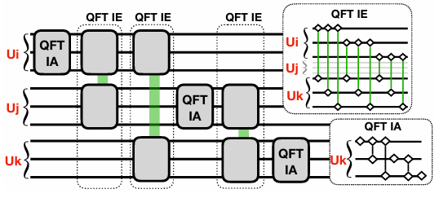
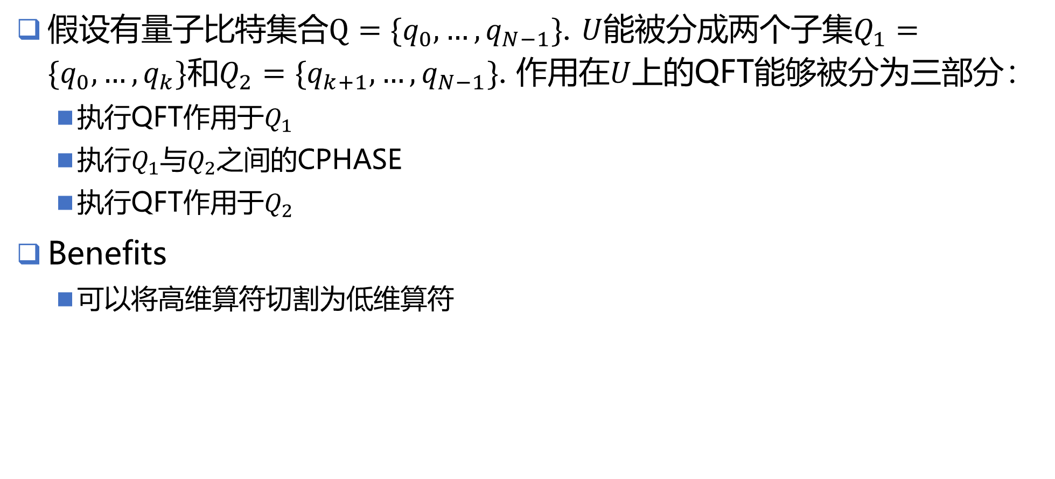
k-partition QFT
假设有量子比特集合$Q=\{q_{0},…,q_{N−1}\}$. $U$能被分成两个子集$Q_{1}=\{q_{0},…,q_{k}\}$和$Q_{2}=\{q_{k+1},…,q_{N−1}\}$. 作用在$U$上的QFT能够被分为三部分：
  执行QFT作用于$Q_{1}$
  执行$Q_{1}$与$Q_{2}$之间的CPHASE
  执行QFT作用于$Q_{2}$
Benefits
  可以将高维算符切割为低维算符
back
back

Slide 7
Mapping to heavy-hex

Slide 8
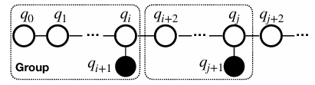
Simplify coupling graph
一条主干道+多个悬挂比特（ dangling points ）

Slide 9
Mapping-1
初始映射
  按从小到大编号选择逻辑比特，从左往右映射到物理比特，dangling qubit插队
Intuition behind our approach
  LNN中量子比特从左往右移动

Slide 10
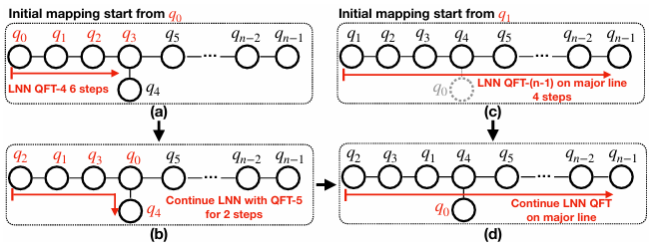
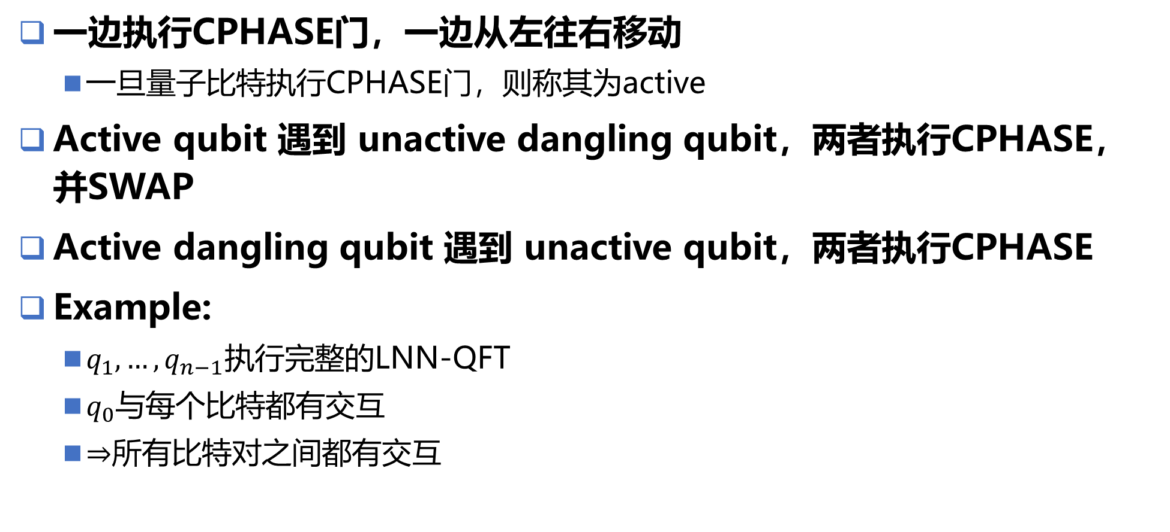
Mapping-2
一边执行CPHASE门，一边从左往右移动
  一旦量子比特执行CPHASE门，则称其为active
Active qubit 遇到 unactive dangling qubit，两者执行CPHASE，并SWAP
Active dangling qubit 遇到 unactive qubit，两者执行CPHASE
Example:
  $q_{1},…,q_{n−1}$执行完整的LNN-QFT
  $q_{0}$与每个比特都有交互
  $⇒$所有比特对之间都有交互

Slide 11
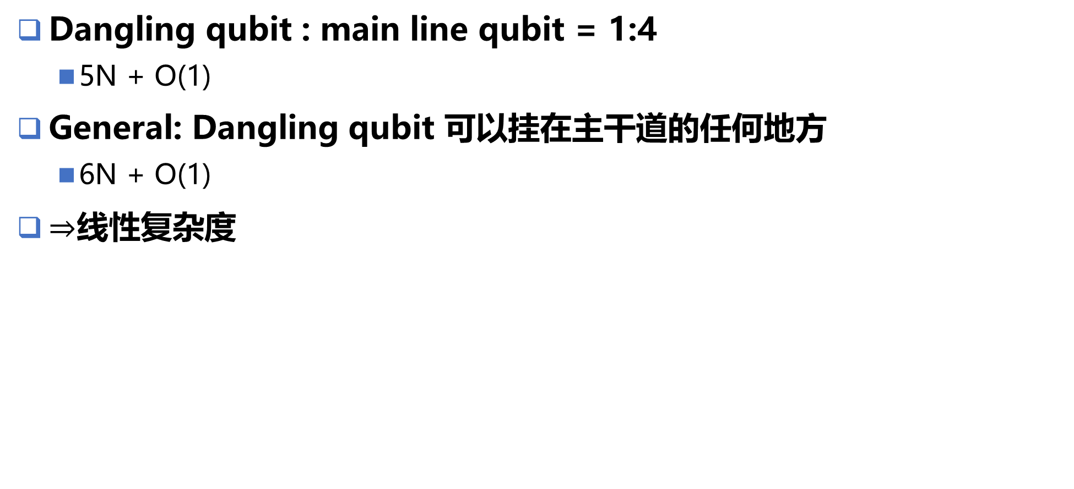
Time Complexity
Dangling qubit : main line qubit = 1:4
  5N + O(1)
General: Dangling qubit 可以挂在主干道的任何地方
  6N + O(1)
$⇒$线性复杂度

Slide 12
Mapping to Sycamore

Slide 13
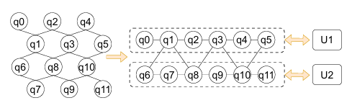
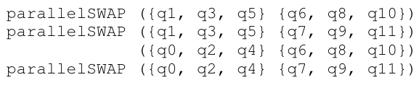
区域划分
每两行为一个区域
Unit SWAP
  一组SWAP
  交换两行

Slide 14
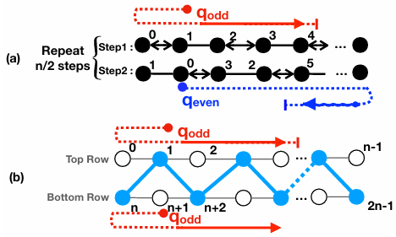
Mapping-1
Intra-unit QFT
  和LNN一样
Inter-unit QFT
  Unit内部的SWAP分为两组，组内可并行（类似独立集）
  交替执行两组SWAP
  同一时间两个相邻的units执行不同的SWAP组
  Guarantee: 两个units之间任意一对比特都有相邻的时刻

Slide 15
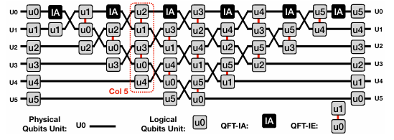
Mapping-2
分而治之
  Unit -> qubit
  Unit SWAP -> SWAP
  Intra-unit QFT -> H
  Inter-unit QFT -> CPHASE

Slide 16
Experimental setup
Metrics
  编译时间
  门数和深度
Baseline
  LNN，SATMAP，SABRE
Architecture
  Google Sycamore, heavy-hex

Slide 17
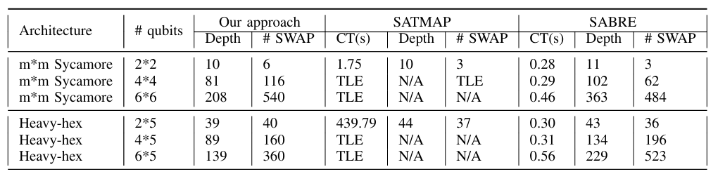
Compile time
SATMAP虽然最优，但时间指数增加

Slide 18
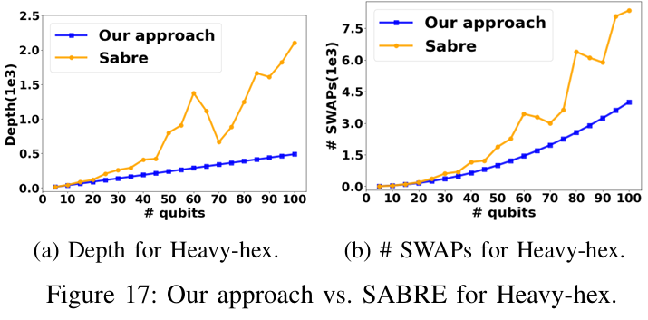
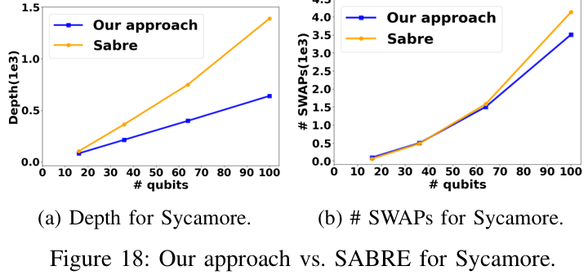
Gate count and depth
Sycamore: 50% fewer SWAP gate count and 20% fewer depth
Heavy-hex: 48% fewer SWAP gate count and 76% fewer depth

Slide 19
评价
问题模型很好，实用性存疑，算法中QFT不可能单独出现。文中的方法似乎依赖规整的初始映射，而规整的初始映射不一定适用于算法的其他部分。
SABRE在这方面不能算SOTA，没有和真正的SOTA工作对比

Slide 20
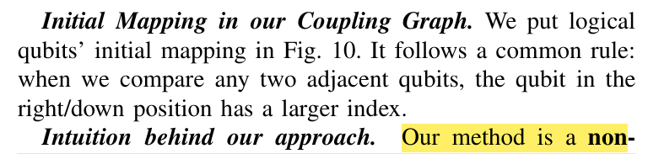
写作技巧-1
Introduction 中写出 Key insights，之后设置key insights章节
不断highlight 总结性话语
Figure 7: 如何在一张图上表达大型量子线路

Slide 21
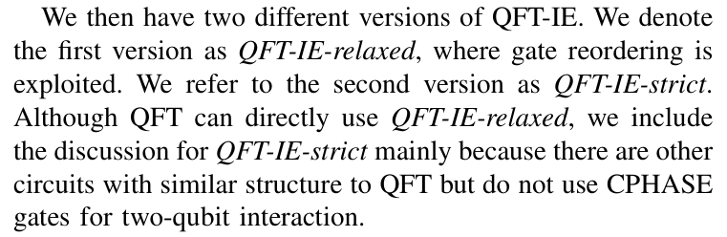
写作-2
不怎么正宗的英文也能讲好故事，不要过分润色论文
创作domain-specific compile论文的参考模板
  测试程序只有QFT，因此实验不需要丰富
  SABRE可以作为SOTA
  没有真机(模拟)实验也能介绍
  关键是insights，motivation

